Slide 1





Ohařská náves – společně vymyslíme, naplánujeme, zrealizujeme
Obec Ohaře
Projekt finančně podpořen
Nadací VIA a Nadací České spořitelny

Slide 2
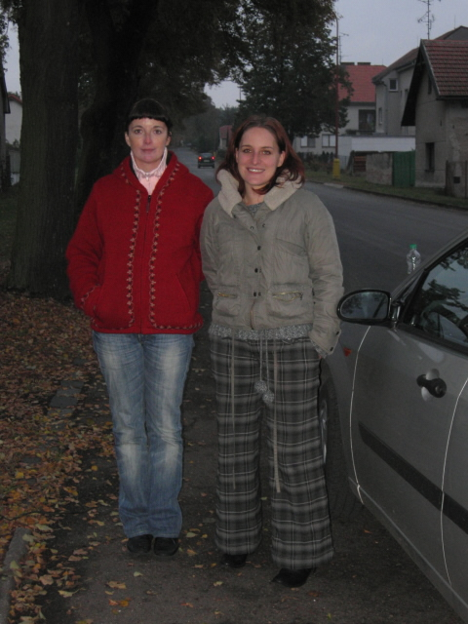
Od podání žádosti ke smlouvě
8. 9. 2009 podání žádosti o účast v programu „Místo, kde žijeme“
12.10.2009 projekt postupuje do širšího finále (12 projektů)
23.10.2009 návštěva hodnotící komise z Nadace VIA
12.11.2009 projekt vybrán k podpoře (5 projektů)
22.11.2009 podpis smlouvy s Nadací VIA o poskytnutí podpory
Kateřina Bláhová, Nadace VIA
Martina Břeňová, Nadace VIA

Slide 3
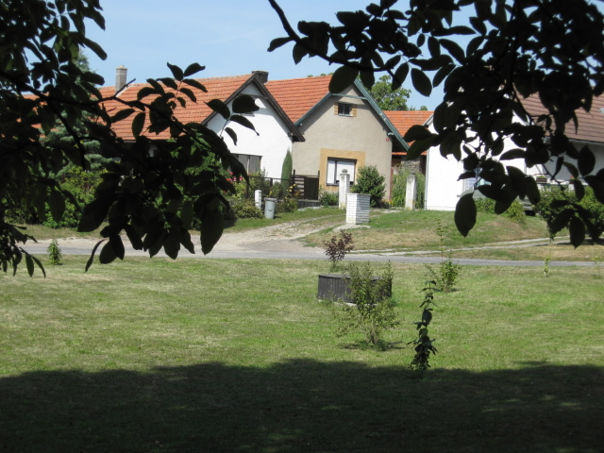
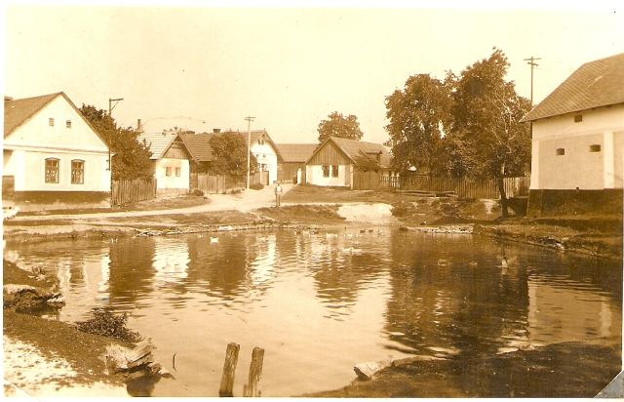
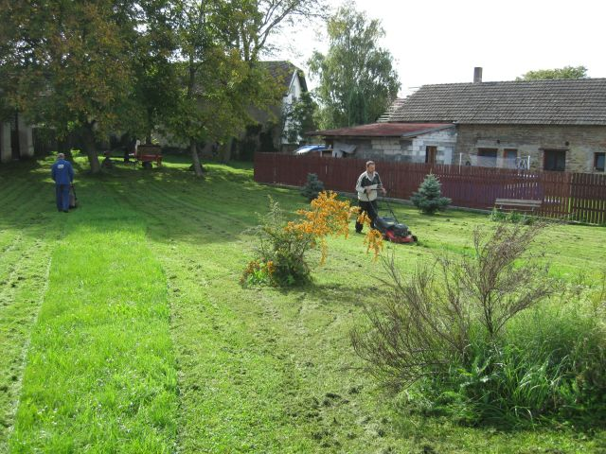
Plocha k úpravě, palouk
rok 1931
rok 2010

Slide 4
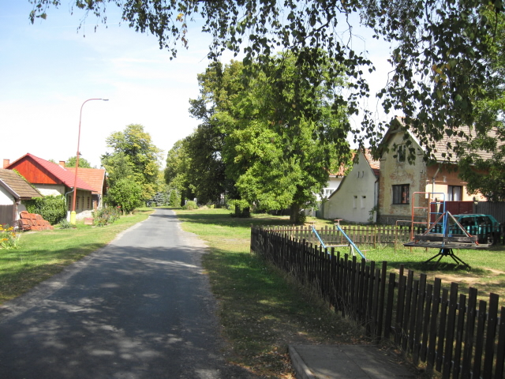
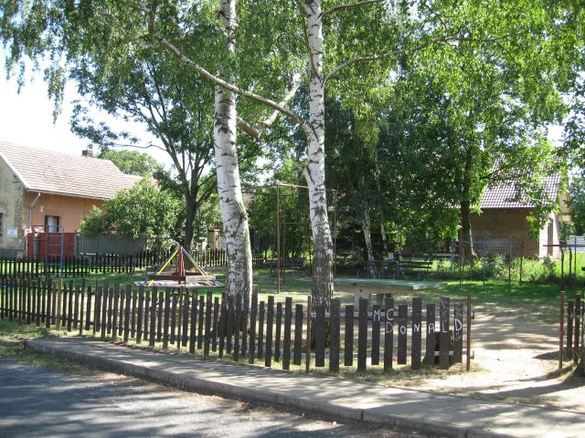
Plocha k úpravě, dětské hřiště

Slide 5
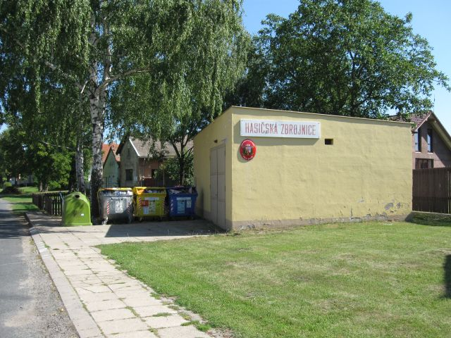
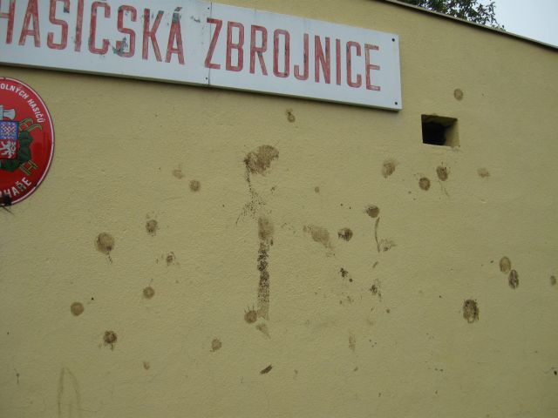
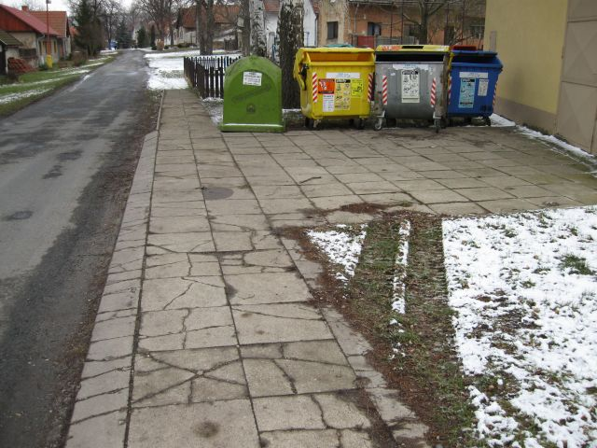
Plocha k úpravě, hasičská zbrojnice

Slide 6
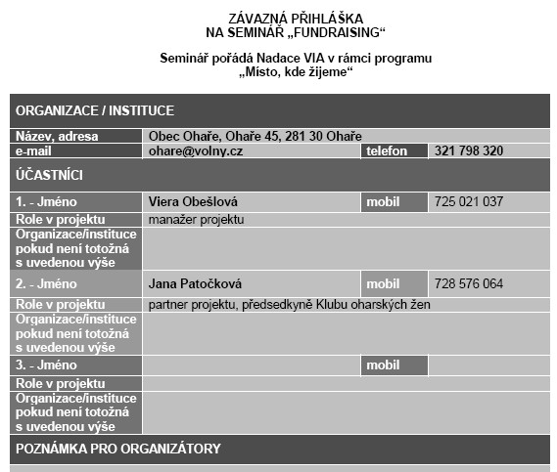
Účast na seminářích
21. – 22. 11. 2009 Plánování s veřejností, Žďár nad Sázavou
20. 2. 2010 Fundraising, Praha
17. 4. 2010 Stavba, Praha

Slide 7
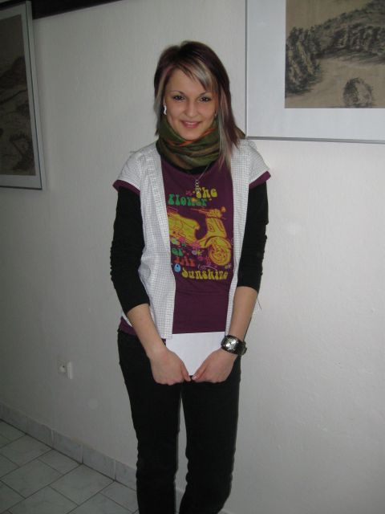

Vítězné logo akce, leden 2010
Dominika Šindelářová, OSŠPo Kolín

Slide 8

O „VIA projektu“ v Ohařáčku
Ohařáček č. 4/2009,
prosinec 2009

Slide 9


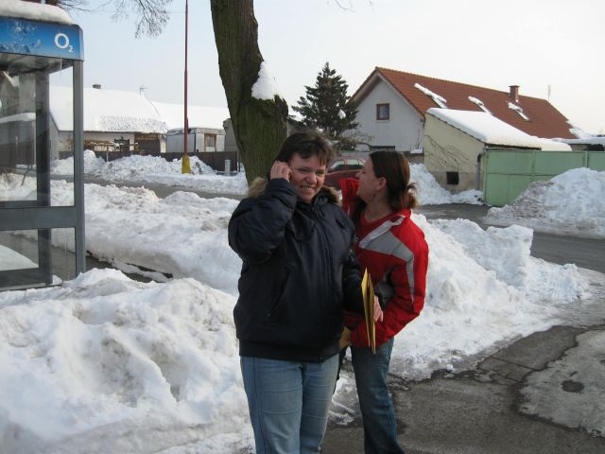
1. veřejné plánování, pozvání občanů

Slide 10
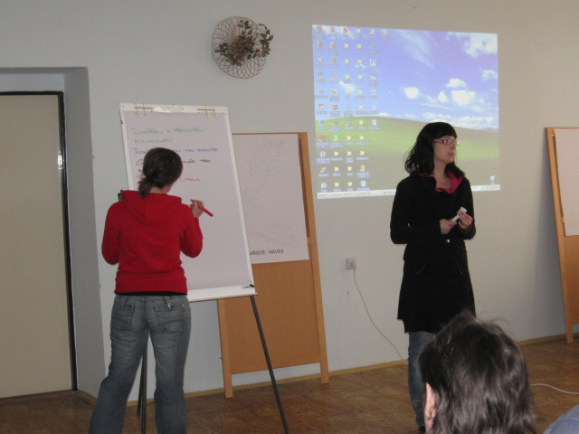
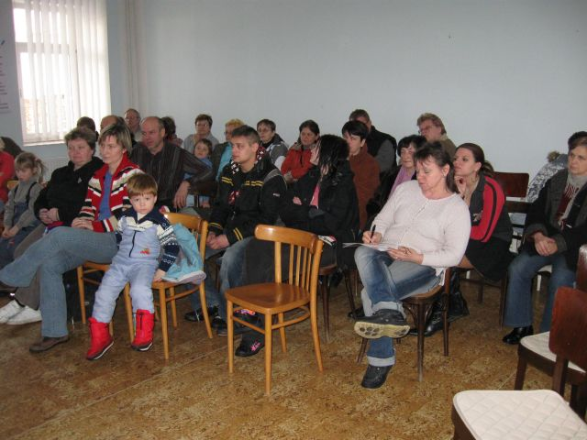
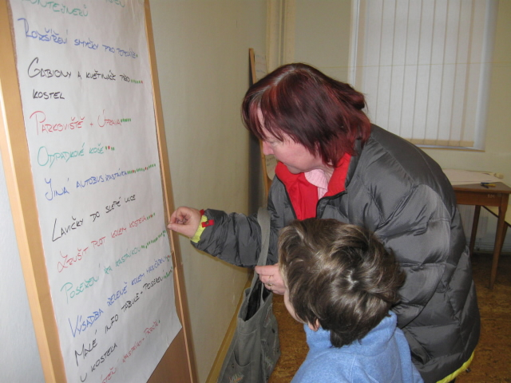
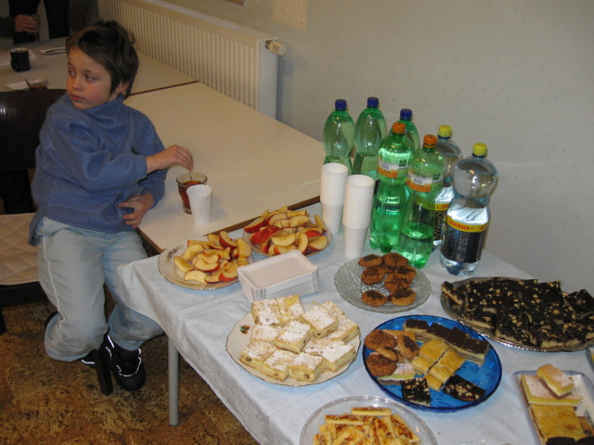
1. veřejné plánování, 30. 1. 2010

Slide 11
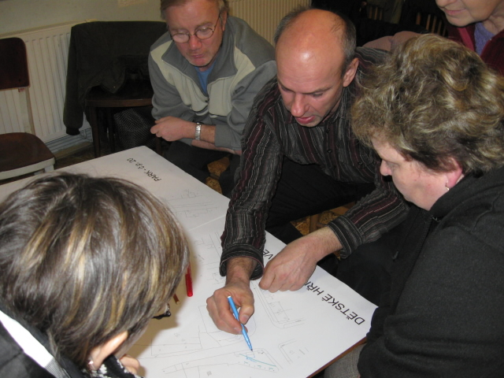
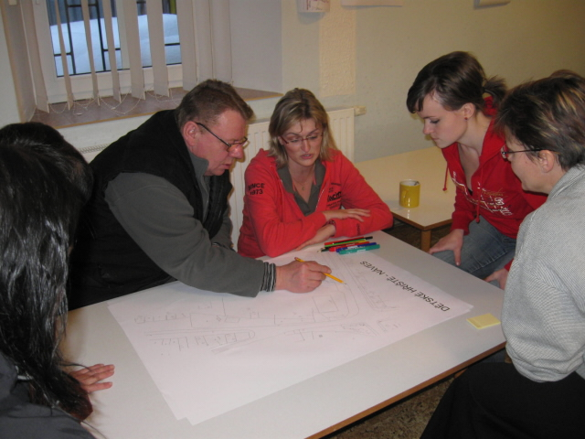
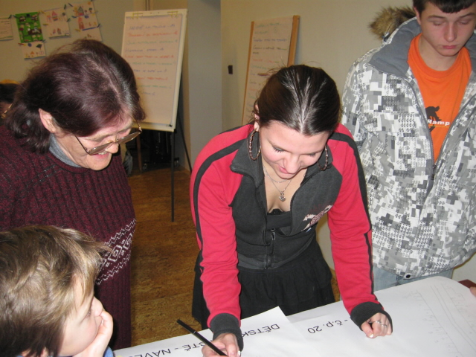
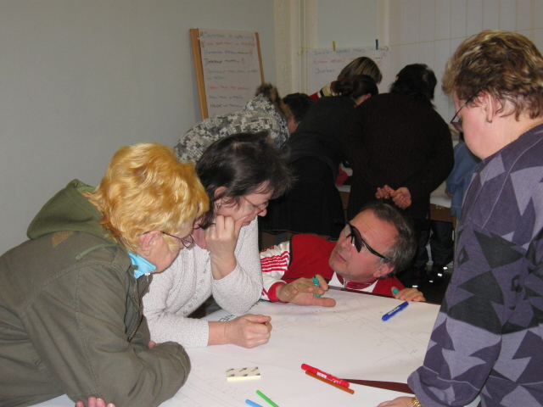
Práce ve skupinách

Slide 12
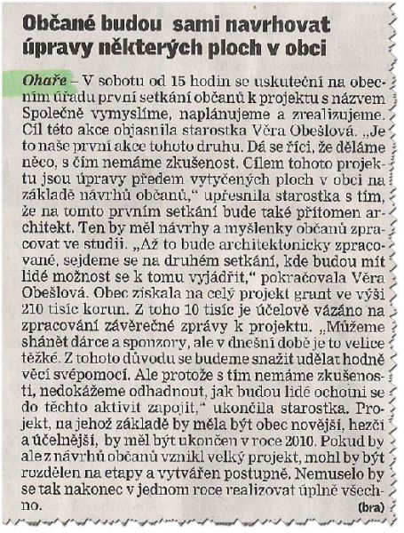
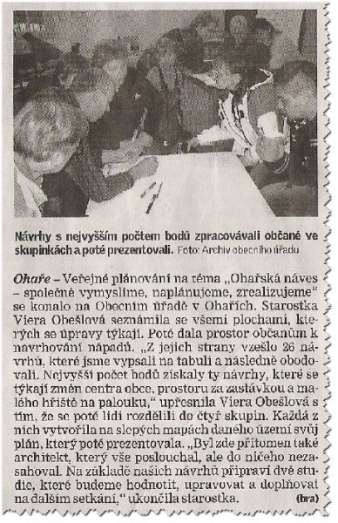
O 1. veřejném plánování v tisku
Kolínský deník, 28. 1. 2010
Kolínský deník, 11. 2. 2010

Slide 13


2. veřejné plánování, pozvání občanů

Slide 14
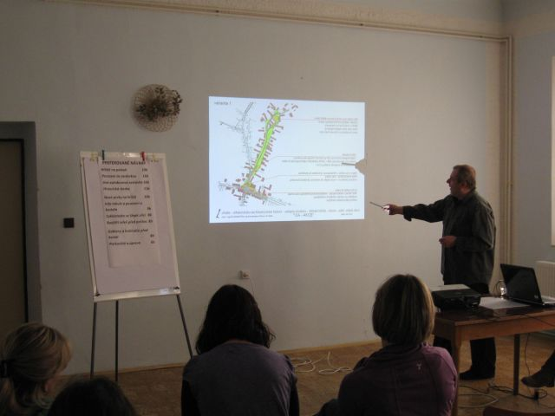
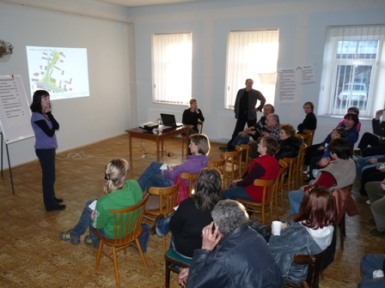
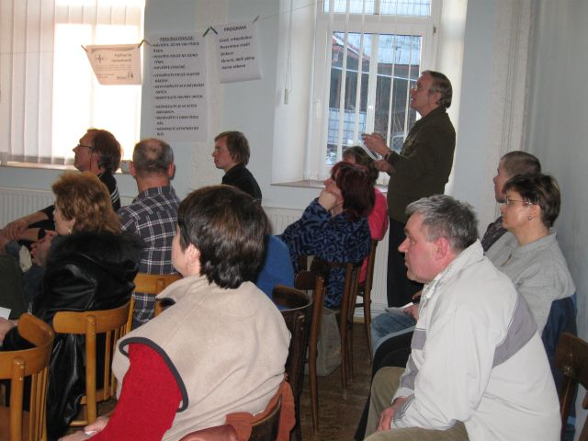
2. veřejné plánování, 27. 2. 2010

Slide 15
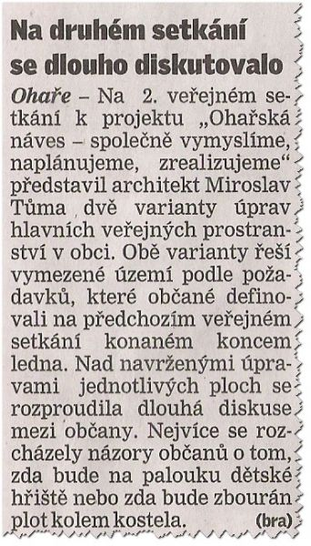
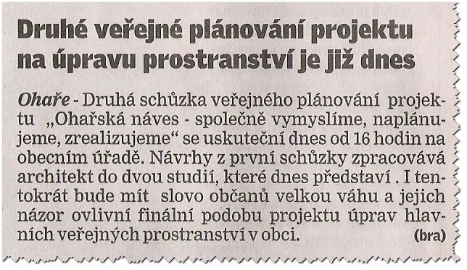
O 2. veřejném plánování v tisku
Kolínský deník, 27. 2. 2010
Kolínský deník, 2. 3. 2010

Slide 16

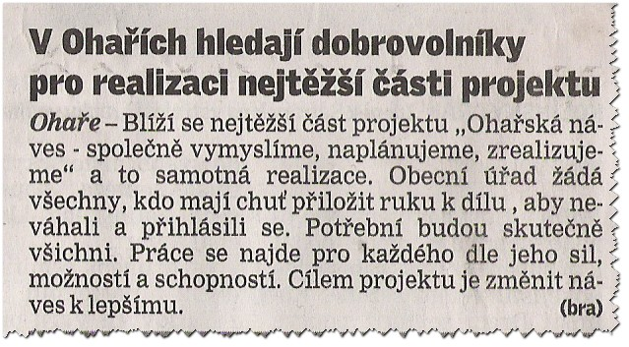
Kdo pomůže?
Kolínský deník, 23. 4. 2010

Slide 17
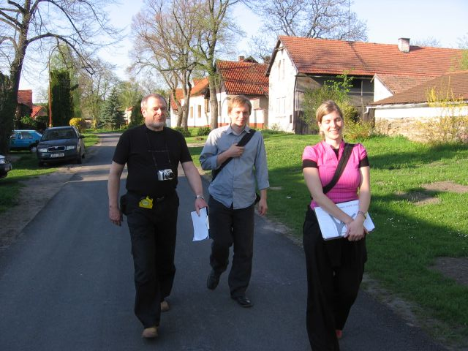
Práce architektů, březen – červen 2010
Ing. arch. Miroslav Tůma a kol.

Slide 18
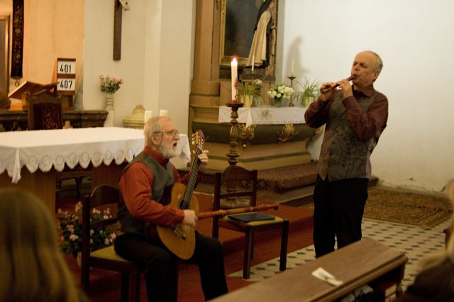
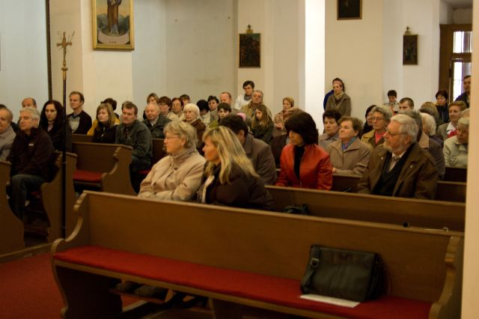
Koncert v kostele, 16. 5. 2010
Štěpán Rak a Alfred Strejček
Výtěžek z dobrovolného vstupného na financování projektu

Slide 19
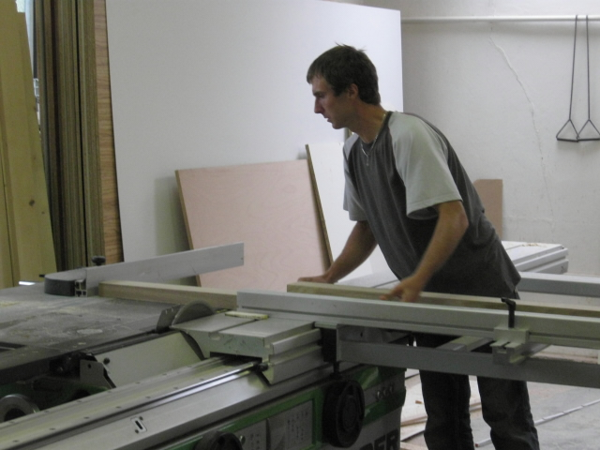
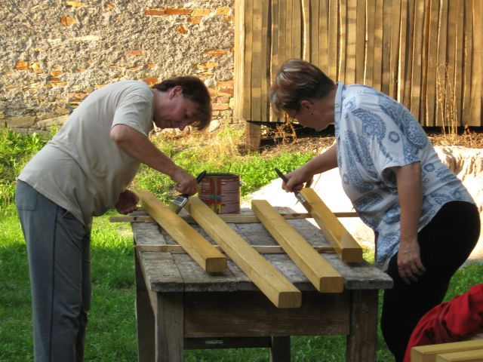
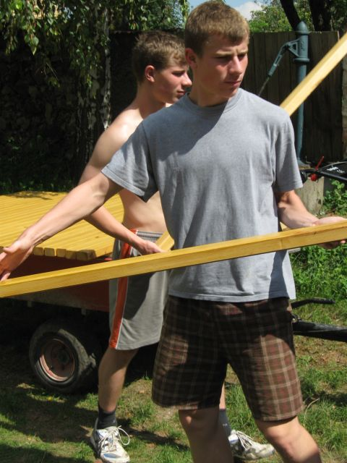
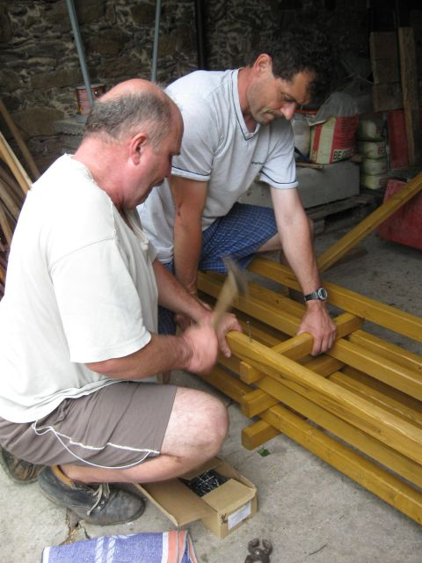
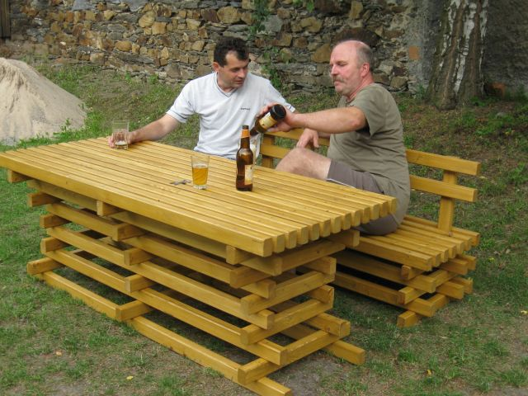
Výroba prototypů mobiliáře, srpen 2010

Slide 20
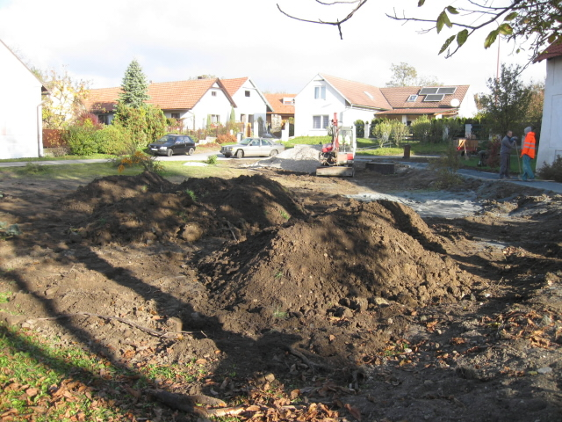
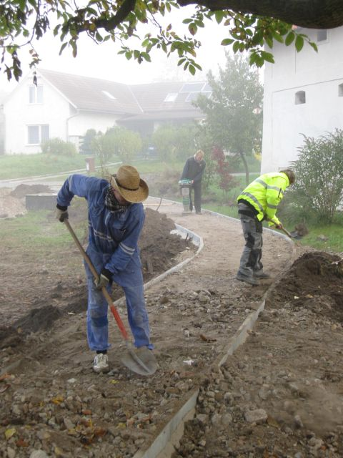
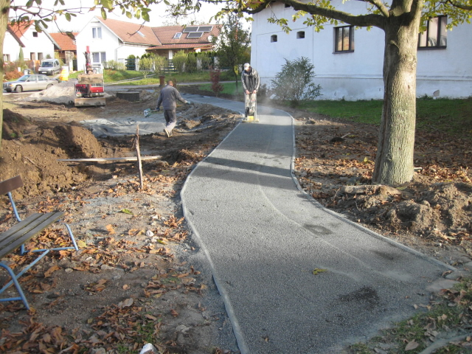
Úprava palouku,
2. 10. – 15 .11. 2010

Slide 21
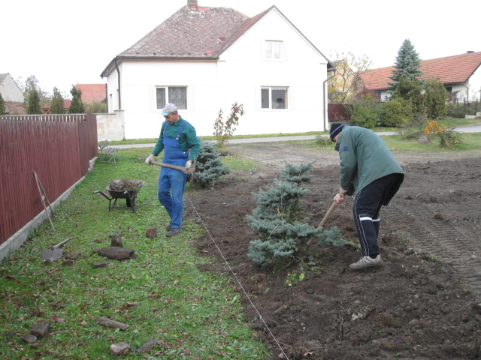
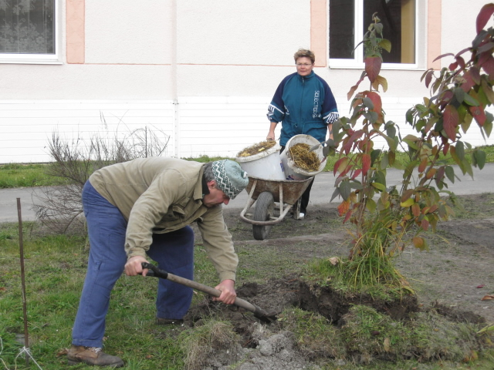
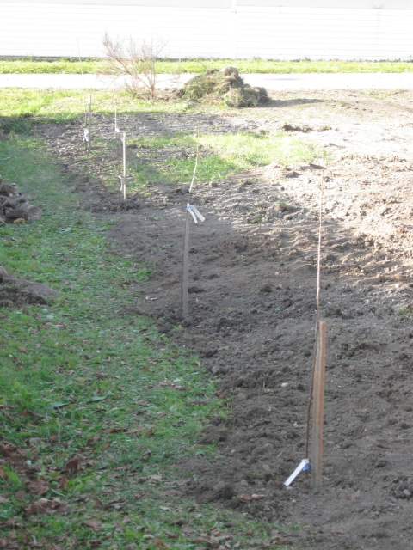
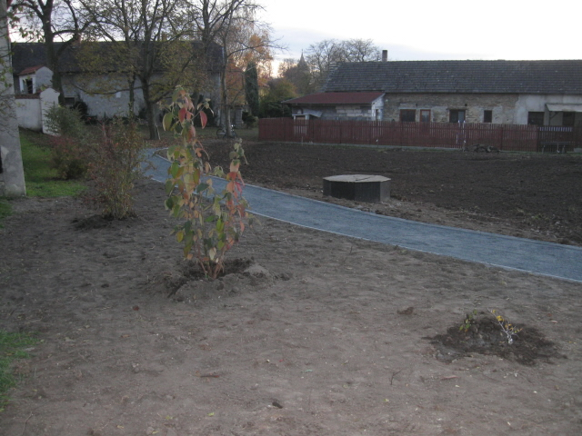
Úprava palouku

Slide 22
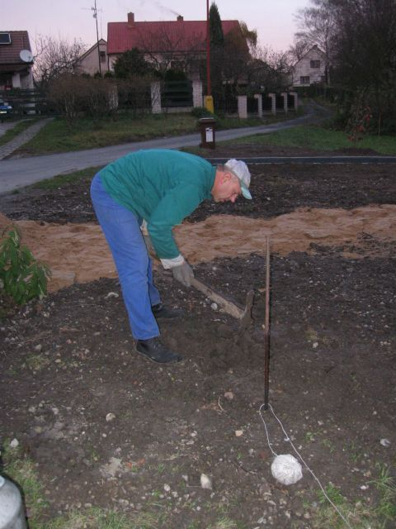
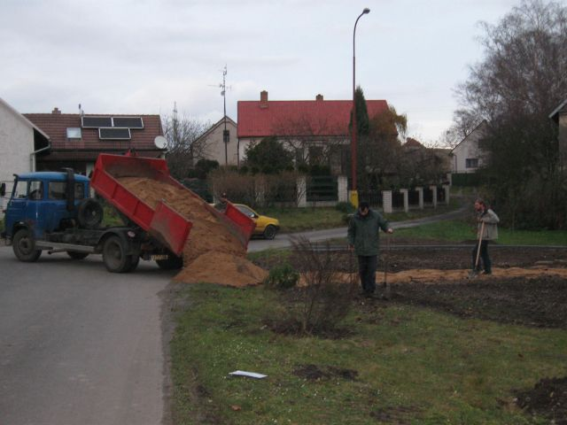
Úprava palouku

Slide 23
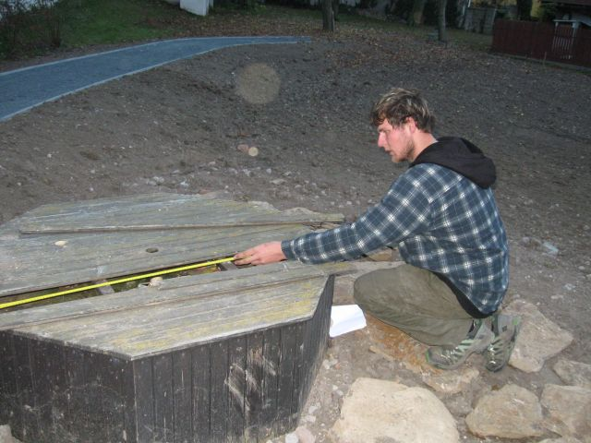
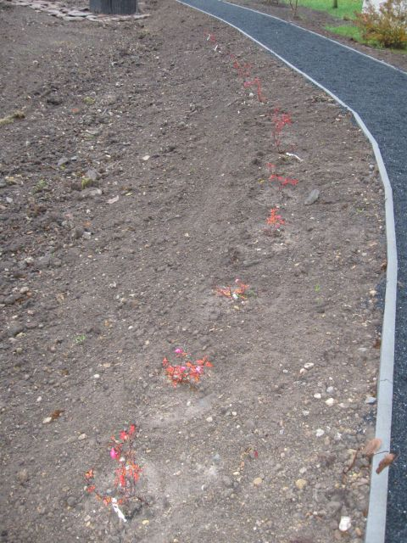
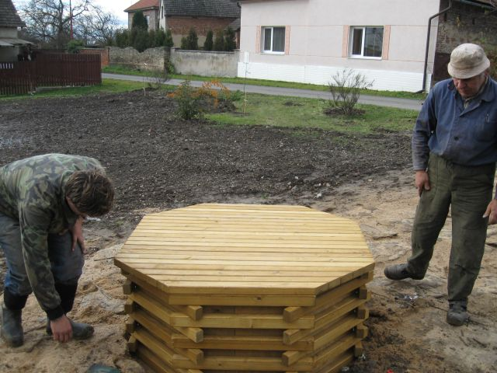
Úprava palouku

Slide 24
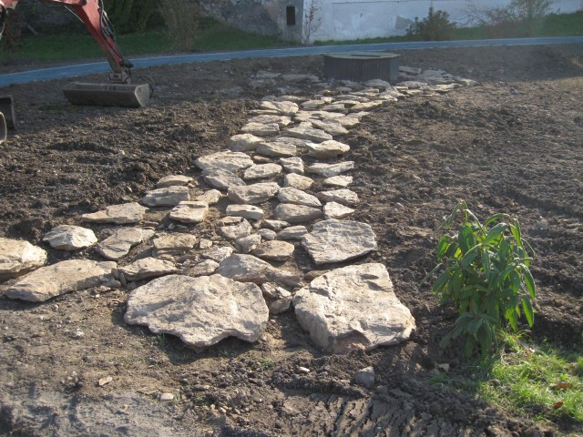
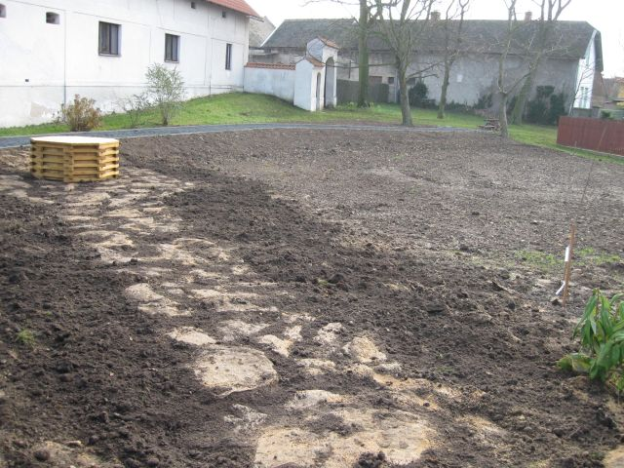

Úprava palouku

Slide 25



Rekonstrukce dětského hřiště,
4. 9. – 12. 11. 2010

Slide 26



Rekonstrukce dětského hřiště

Slide 27



Rekonstrukce dětského hřiště

Slide 28



Rekonstrukce dětského hřiště

Slide 29



Rekonstrukce dětského hřiště

Slide 30




Rekonstrukce dětského hřiště

Slide 31



Rekonstrukce dětského hřiště

Slide 32


Rekonstrukce dětského hřiště

Slide 33

Dětské hřiště, před a po

Slide 34



Děti na novém dětském hřišti

Slide 35

O „VIA projektu“ v Ohařáčku
Ohařáček č. 5/2010, září 2010

Slide 36




Příprava latí (na lavičky, pergolu, treláž, plot), 19. 9. – 11. 10. 2010

Slide 37




Příprava latí

Slide 38




Příprava latí

Slide 39




Výroba laviček,
28. 9. – 11. 10. 2010

Slide 40



Finální úprava laviček,
29. 10. 2010

Slide 41



Stavba plochy pro kontejnery,
4. 9. – 4. 10. 2010

Slide 42




Stavba pergoly, 9. –10. 9. 2010

Slide 43

O brigádách v tisku
Kolínský deník, 16. 9. 2010

Slide 44




Oprava hasičské zbrojnice
12. 9. – 5. 11. 2010

Slide 45




Oprava hasičské zbrojnice

Slide 46




Oprava hasičské zbrojnice

Slide 47



Oprava hasičské zbrojnice

Slide 48




Oprava hasičské zbrojnice

Slide 49

U hasičské zbrojnice před a po

Slide 50




Motiv na zbrojnici, práce dětí MŠ
Kolínský deník
16. 10. 2010

Slide 51


Výroba dárků, práce dětí MŠ

Slide 52
Řeč čísel
89 dobrovolníků se zapojilo do projektu
44 dobrovolníků byly ženy
45 dobrovolníků byli muži
36 hodin trvala výroba prototypu lavičky a stolu (vykrácení, nátěr, stloukání)
190 hodin se natíraly latě (na lavičky, plot, pergolu, treláž, studnu)
25 hodin trvalo stloukání dalších 9 laviček
175 hodin odpracovali hasiči na hasičské zbrojnici
485 hodin bylo odpracováno celkem
1 450 metrů latí bylo natřeno 3-krát
1 800 kusů hřebíků a vrutů bylo zatlučeno a zašroubováno
568 964 korun českých tvořily náklady projektu
270 000 korun českých darovaly nadace a firmy

Slide 53
Dobrovolná práce
vykrácení všech latí, nátěr všech latí a prken, výroba prototypu lavičky a stolu, výroba dalších 9 laviček, odstranění starých herních prvků z dětského hřiště, vyměření dopadových ploch na dětském hřišti, bagrování dopadových ploch, bagrování odstavné plochy pro kontejnery, dovoz zeminy na palouk, vysazování keřů lísky obecné na dětském hřišti, sázení růží na palouku, sázení ovocných stromů na palouku, přesazování keřů na palouku, výroba nového opláštění studny na palouku, vystěhování veškerého zařízení a vybavení z hasičské zbrojnice, oprava vnitřní omítky a betonové podlahy v hasičské zbrojnici, malování vnitřních prostor hasičské zbrojnice, nastěhování zařízení a vybavení zpět do hasičské zbrojnice, oprava zadní stěny hasičské zbrojnice, položení izolace kolem hasičské zbrojnice, oprava fasády hasičské zbrojnice, malování fasády hasičské zbrojnice, stavba pergoly, výroba a montáž treláže na hasičskou zbrojnici, výroba mřížky proti otěru kontejnerů, výroba plůtku za hasičskou zbrojnicí, napečení koláčů a buchet na brigády.

Slide 54


Slavnostní ukončení projektu
27. 11. 2010
Kolínský deník
5. 11. 2010

Slide 55



Projekt podpořili
Nadace VIA,
Nadace České spořitelny,
společnost PROTECO AGRO Ohaře,
společnost TPCA Kolín - Ovčáry,
společnost BOHEMIA ASFALT Soběslav,
Dřevovýroba František Smitka, Přívětice,
Lahůdky Holas, Kolín,
Uzenářství U Kasardů, Kolín,
místní živnostníci a dobrovolníci.

Slide 56
Ing. Viera Obešlová, vedoucí projektu
Ohaře, listopad 2010

